Slide 1
Einführung in Qgis Workshop 2022
Andreas Schönberg M.Sc.

Slide 2
Qgis Workshop – (2) Projektionen, Verzerrungen, Geodäsie
Thema
(1) Einführung: Was sind Karten ?
(2) Projektionen, Verzerrungen, Geodäsie
(3) Project World Map: Datenmanagement, Datenaquise, Verarbeitung von Vector- und Rasterdaten, Druck Layout.

Slide 3
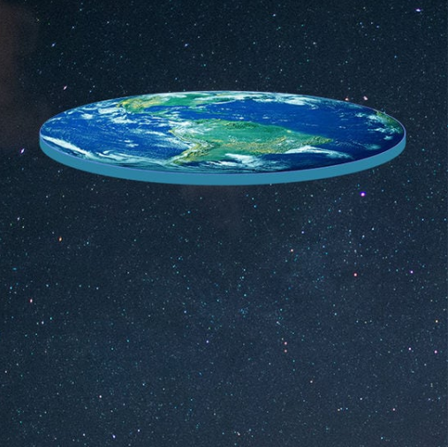
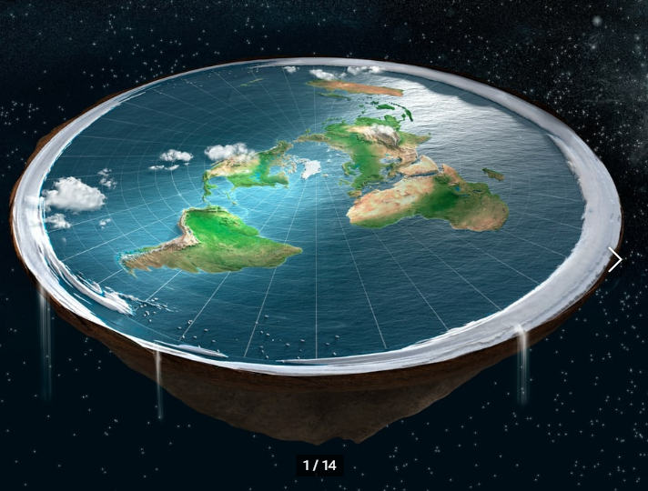
Qgis Workshop – (2) Projektionen, Verzerrungen, Geodäsie
The Core (or cycle?) of the Problem

Slide 4
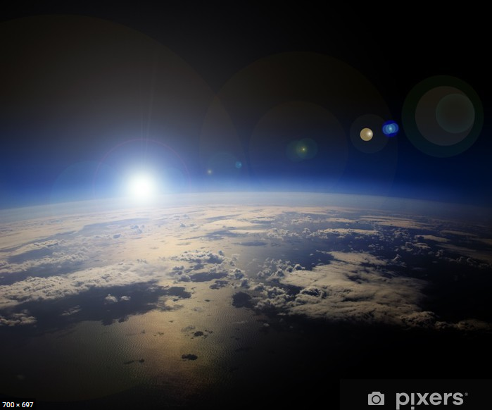
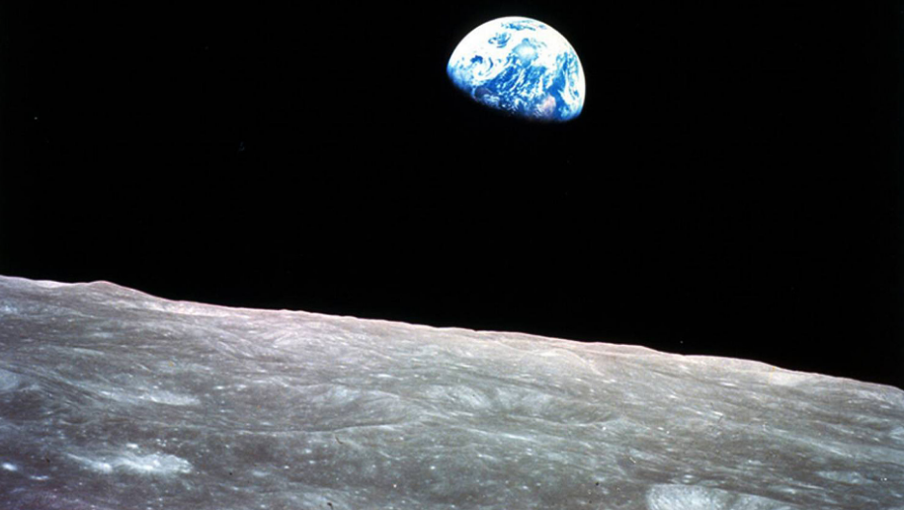
Qgis Workshop – (2) Projektionen, Verzerrungen, Geodäsie
Is it Real?

Slide 5

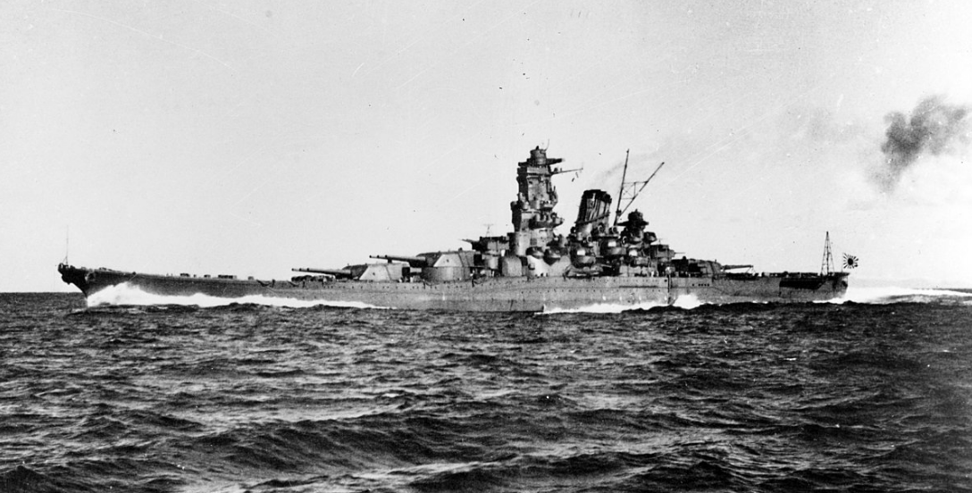
Qgis Workshop – (2) Projektionen, Verzerrungen, Geodäsie
The Core of the Problem? Die Erdkrümmung
Sichtweite Horizont
Auf Meereshöhe (1,7m) ca 4,7 km
Auf Aufbauten (zB Mast 30m) ca 20,0 km
Segelschiff am Horizont (xpshere.com)
46 cm Reichweite ca 44 km
Yamato (aus Wikipedia)

Slide 6
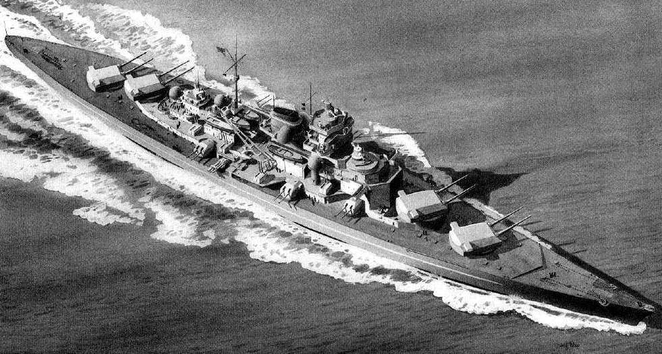
Qgis Workshop – (2) Projektionen, Verzerrungen, Geodäsie
The Core of the Problem? Die Erdkrümmung
38 cm SK – Reichweite 35,6 km
Tirpitz (Bismarck-Klasse) (aus Wikipedia)

Slide 7
Qgis Workshop – (2) Projektionen, Verzerrungen, Geodäsie
The Core of the Problem?
Abplattung
r_{ä}
a (große Halbachse)
b (kleine Halbachse)
r_{p}
Erde als Kugel
Erde als abgeplattetes Rotationsellipsoid
nach Vorlesung Kartographie WS13/14 Stefan Harnischmacher

Slide 8
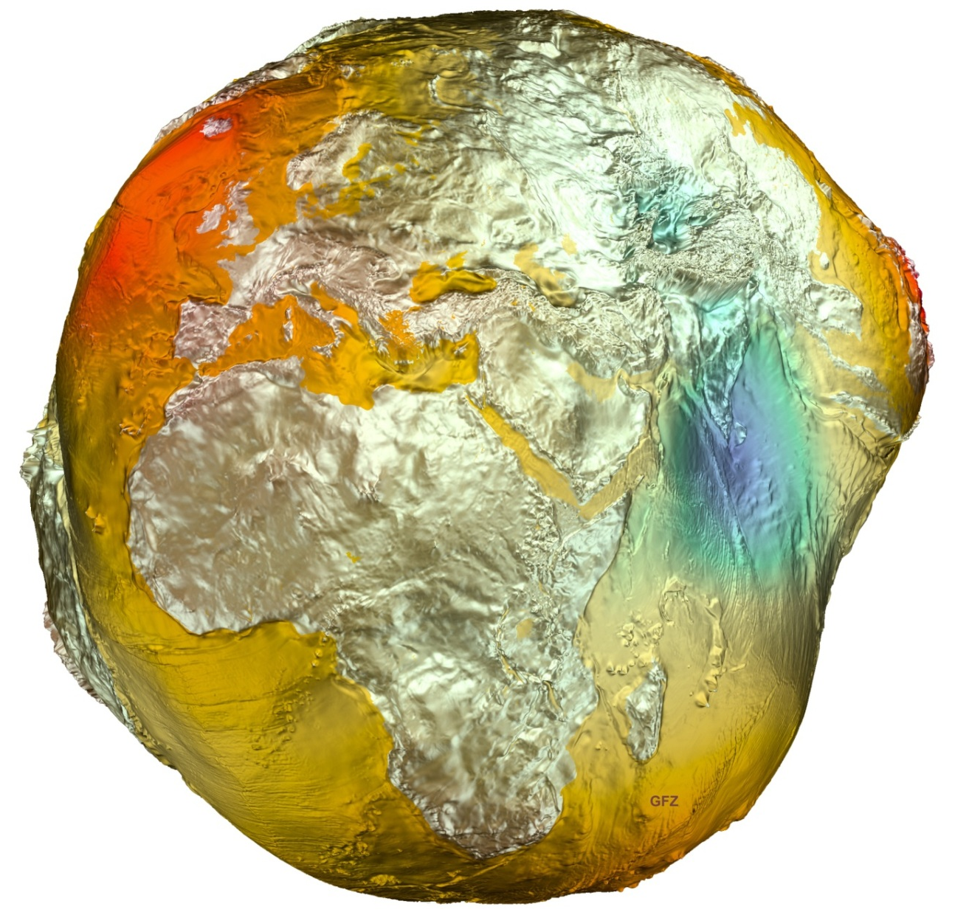
Qgis Workshop – (2) Projektionen, Verzerrungen, Geodäsie
Die blaue (perfekte) Kugel?
Quelle: NASA (stark überhöht)
Quelle: GFZ (stark überhöht)

Slide 9
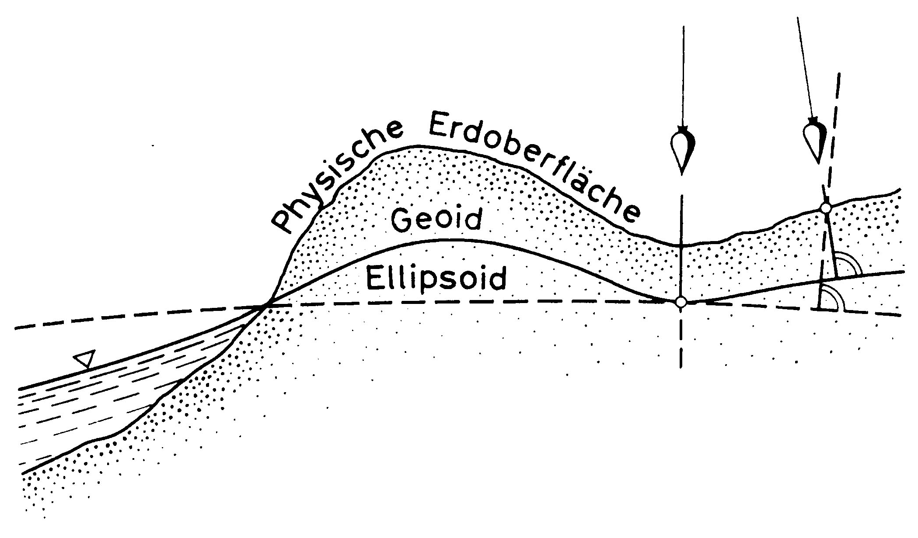
Qgis Workshop – (2) Projektionen, Verzerrungen, Geodäsie
Die blaue (perfekte) Kugel?
Geoid (aus Hake 1982, S. 83)

Slide 10
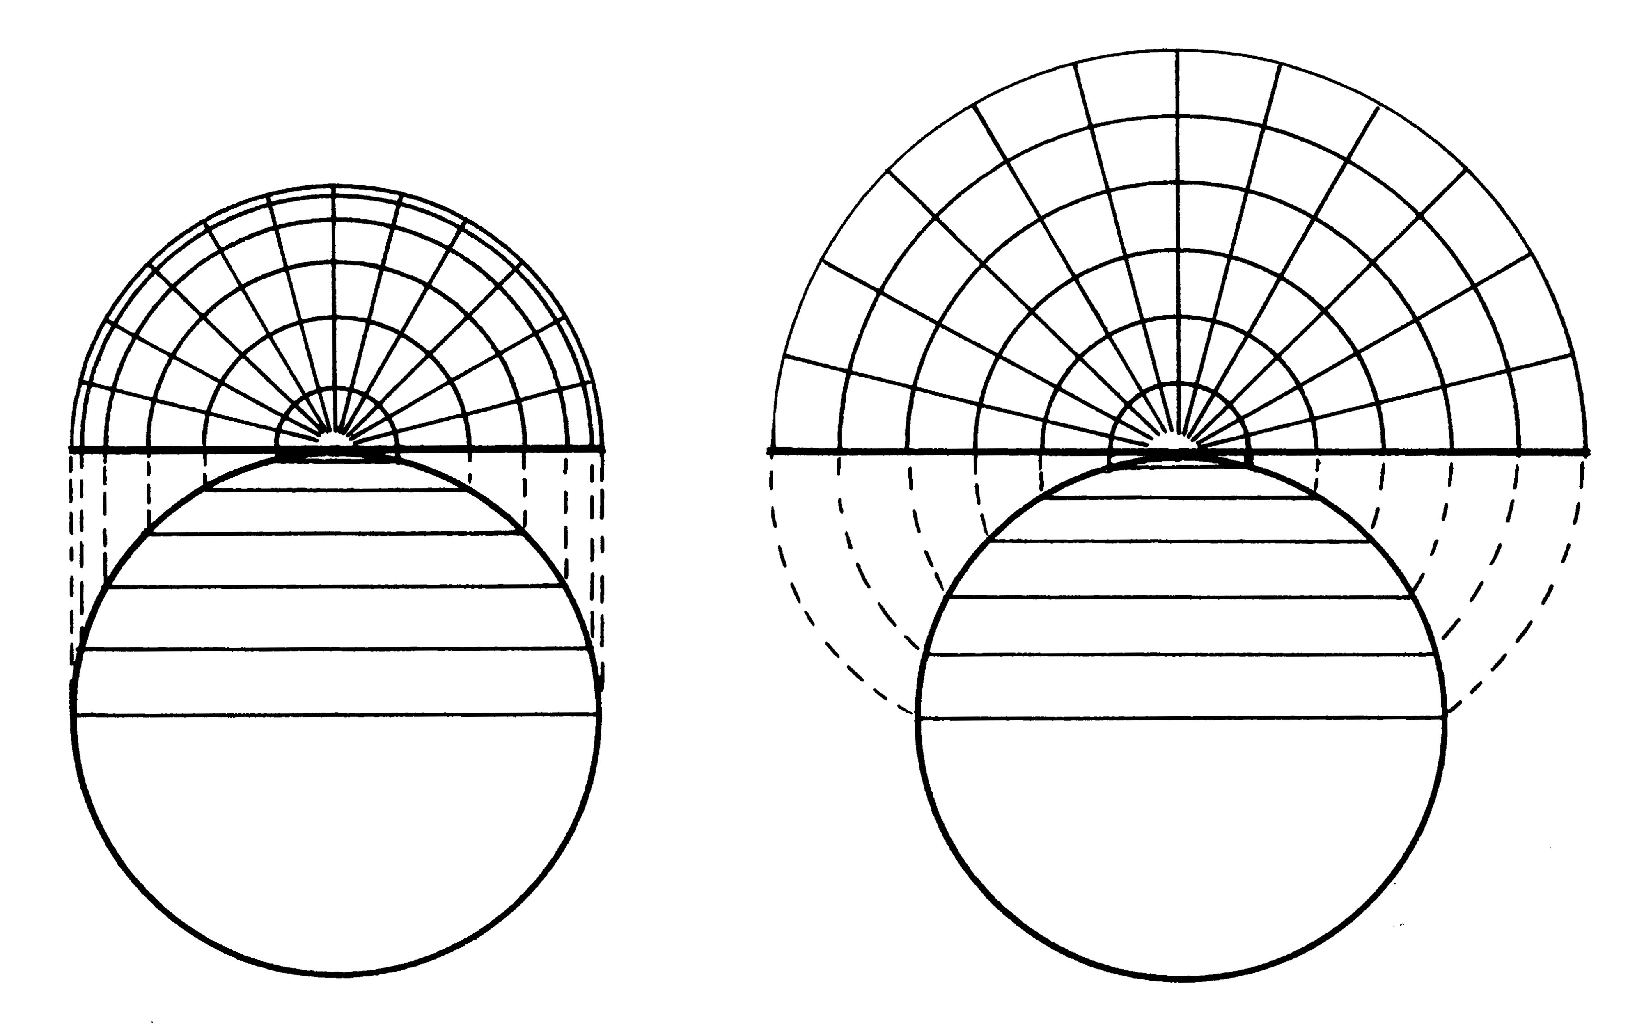
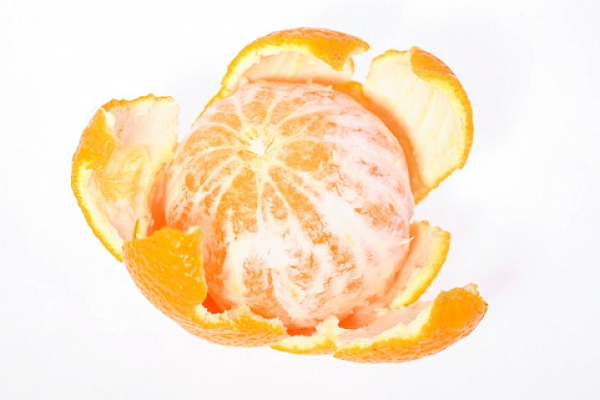
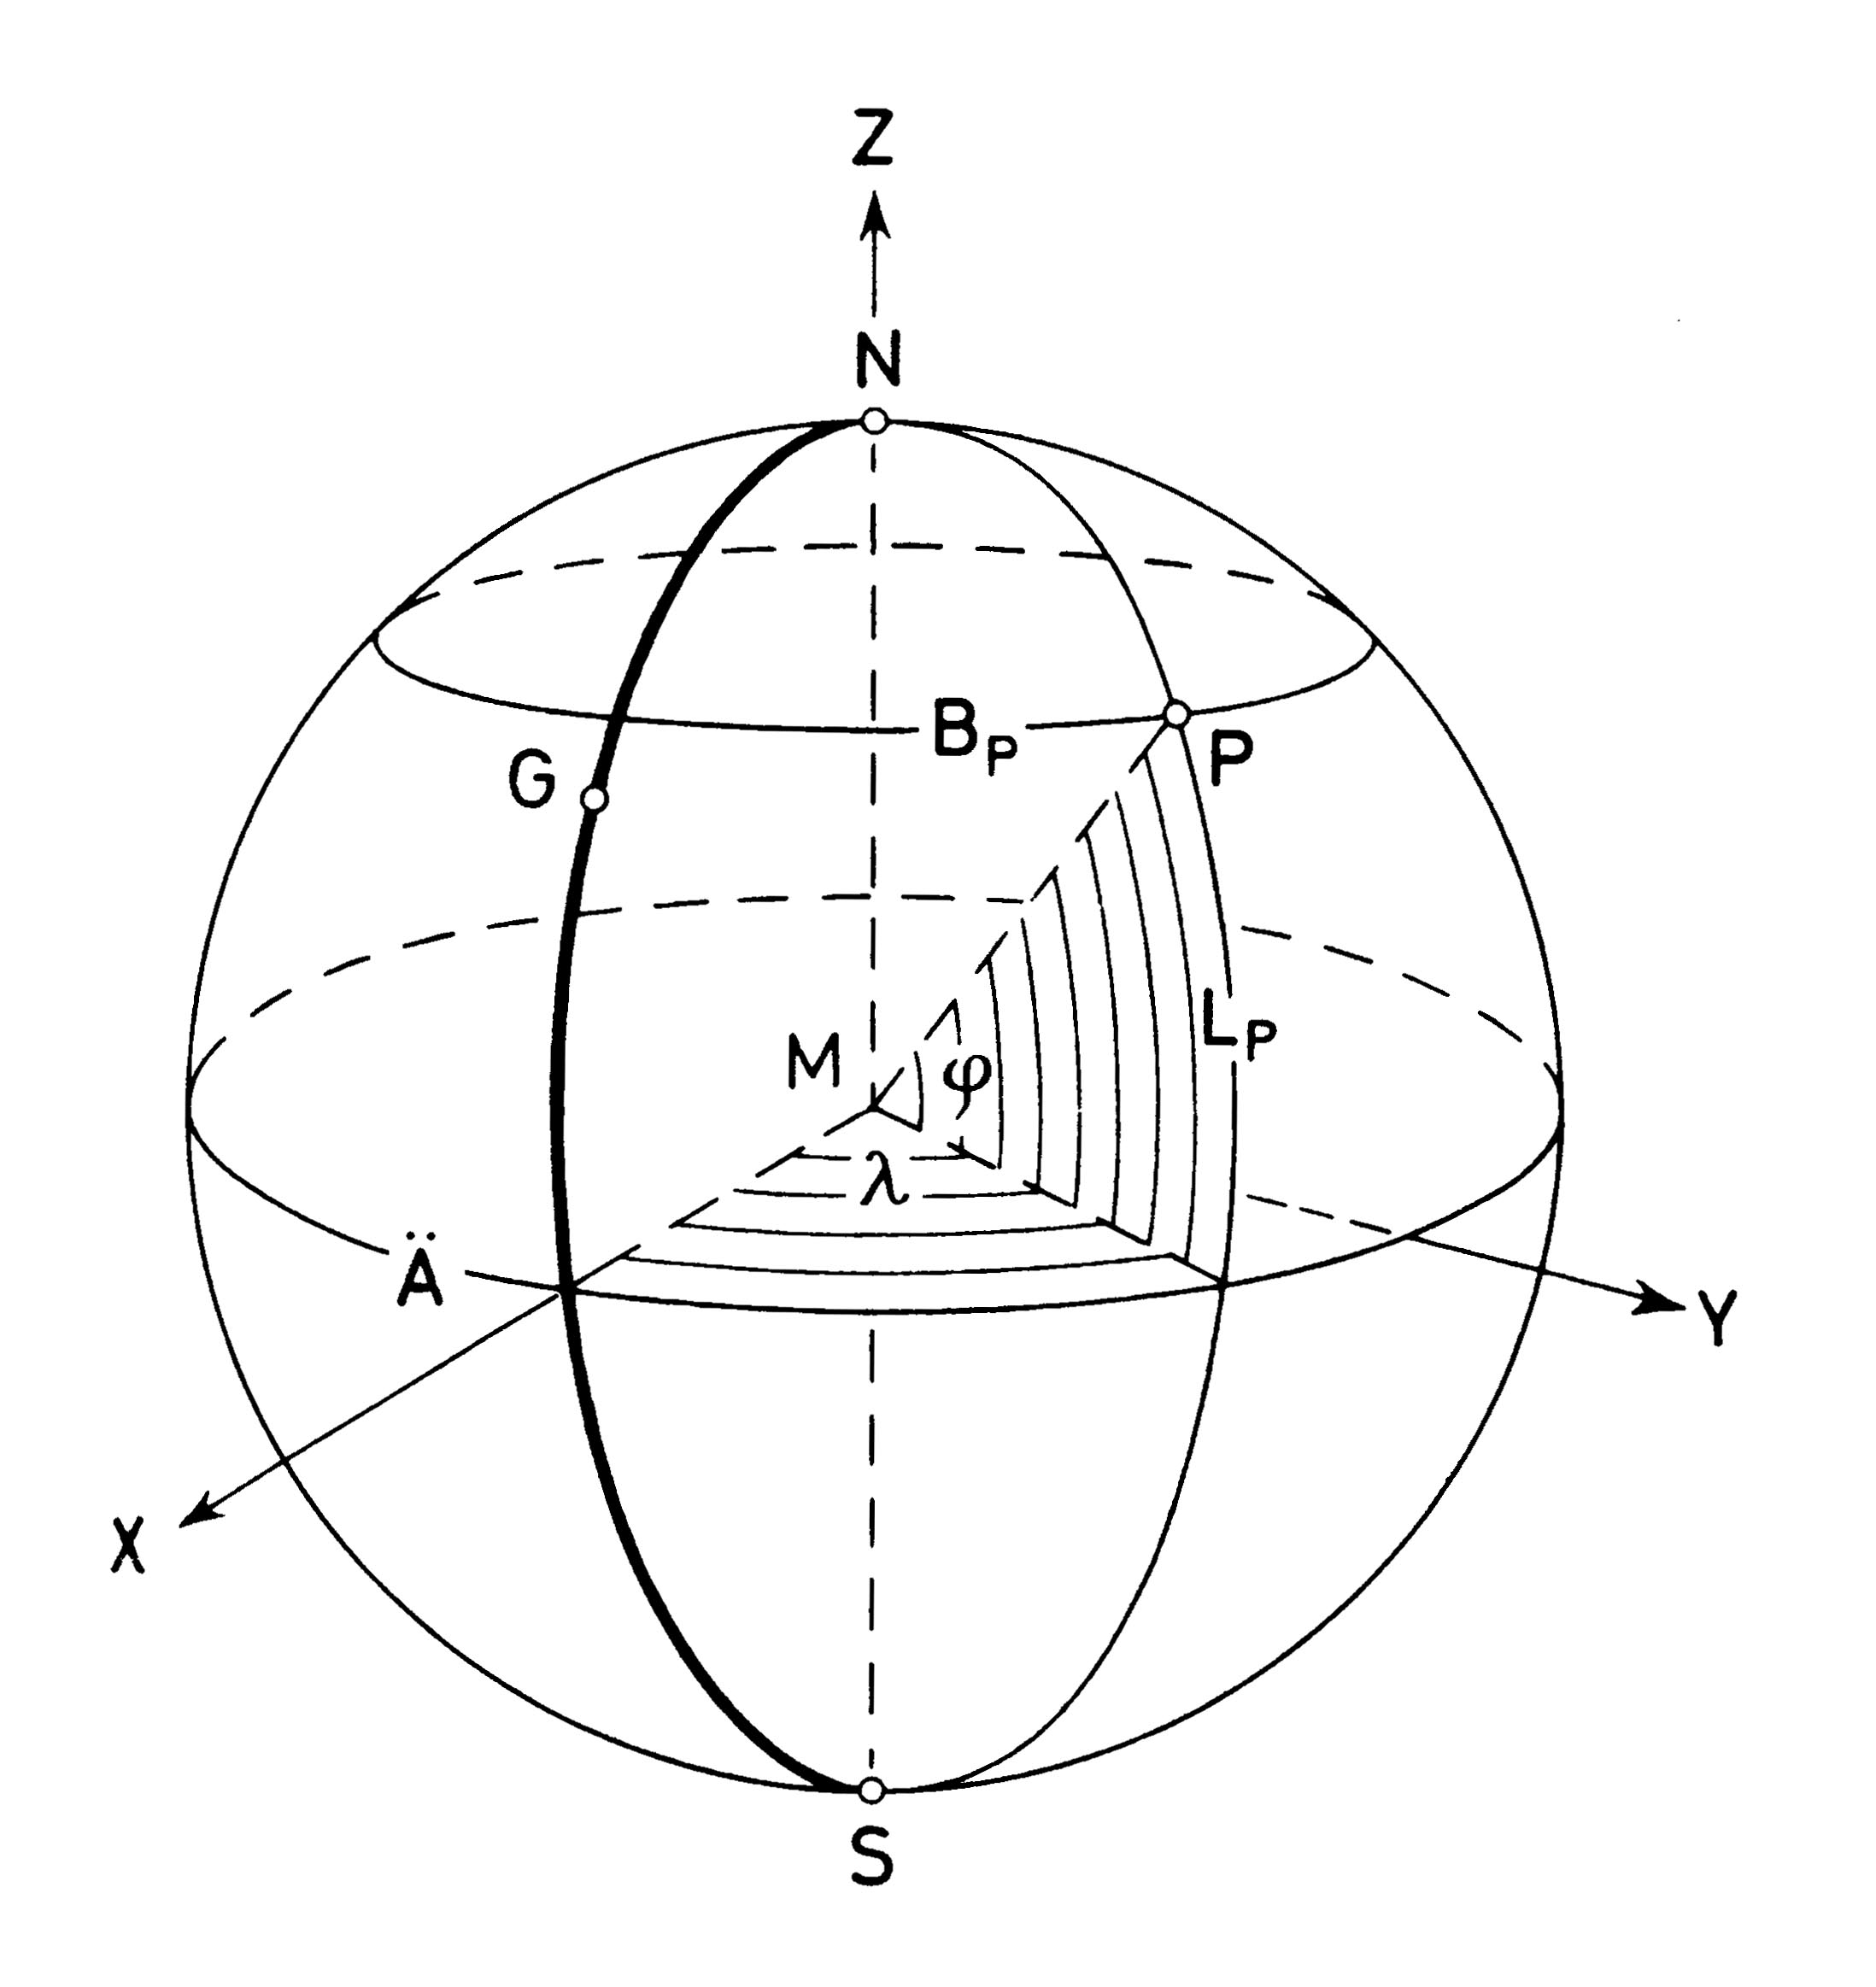
Qgis Workshop – (2) Projektionen, Verzerrungen, Geodäsie
Kugel zur Fläche?
Karten könne nie gleichzeitig
Längen, Flächen und Winkeltreu sein !
Längentreue allgemein ist nur in eine Richtung möglich (Längen oder Breitengrad)
Flächen und Winkeltreue nur möglich bei Verzicht auf Längentreue.
Geographisches (φ, λ) und Geozentrisches (oder globales) (X,Y, Z) Koordinatensystem
B_{P}: Breiten- oder Parallelkreise, L_{P}: Meridiane oder Längenkreise, Ä: Äquatorebene, G: Greenwich, N: Nordpol, S: Südpol, M: Mittelpunkt

Slide 11
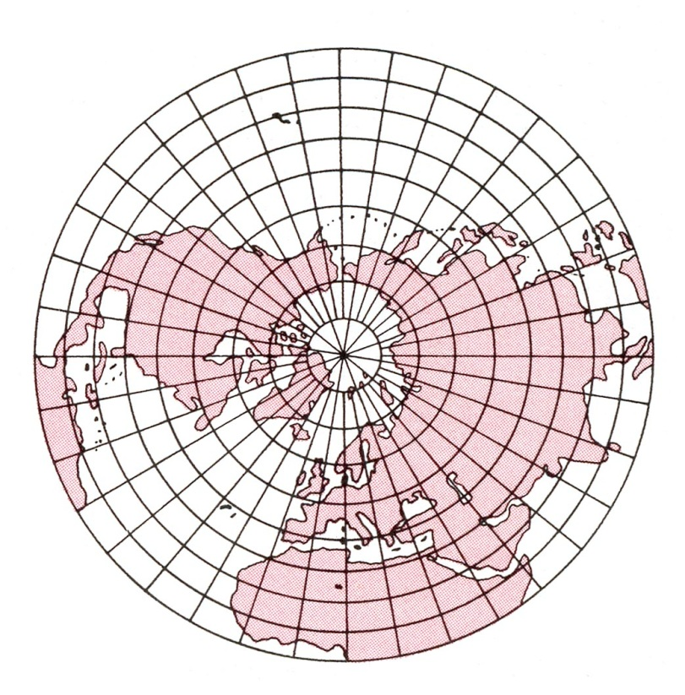
Qgis Workshop – (2) Projektionen, Verzerrungen, Geodäsie
Kugel zur Fläche?
flächentreue polständige Azimutalprojektion (nach Lamberts)

Slide 12
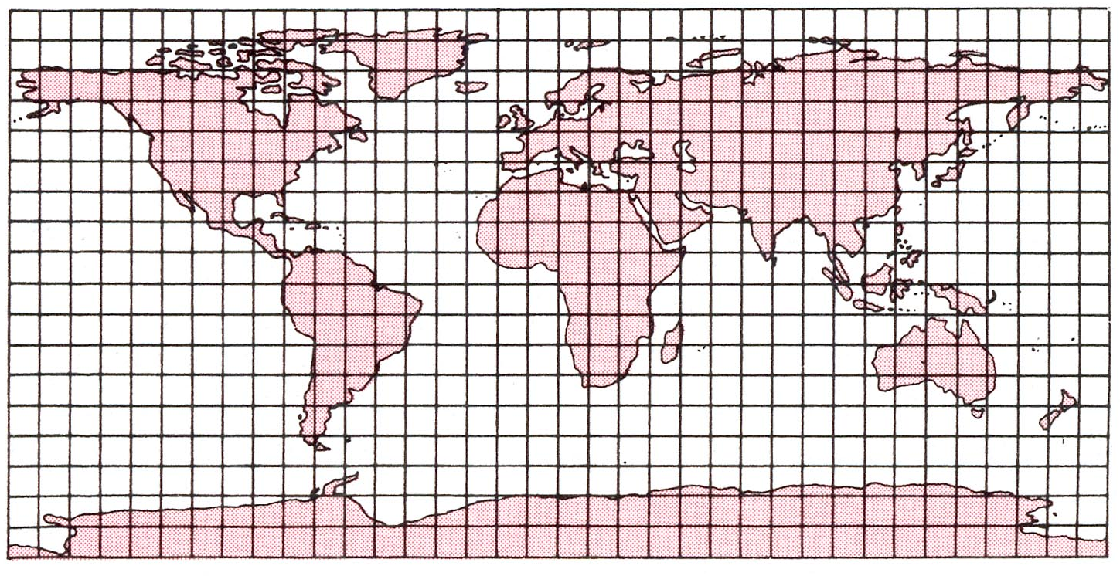
Qgis Workshop – (2) Projektionen, Verzerrungen, Geodäsie
Kugel zur Fläche?
polständige mittabstandstreue Zylinderprojektion (Quadratische Plattkarte)
Längentreu und äquator-abstandstreu
Aber: nicht flächentreu, Pole sind Linien

Slide 13
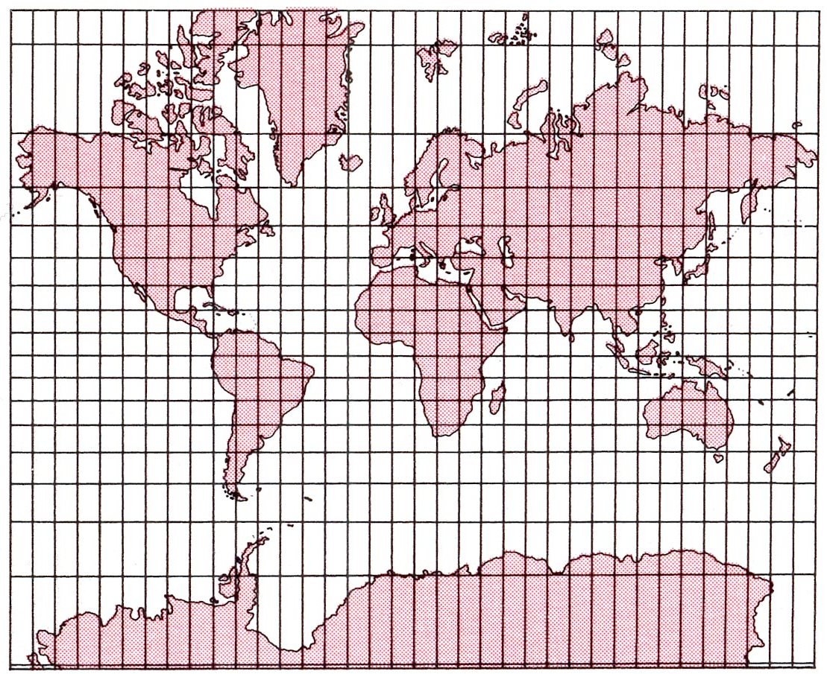
Qgis Workshop – (2) Projektionen, Verzerrungen, Geodäsie
Kugel zur Fläche?
winkeltreue polständige Zylinderprojektion (Mercatorprojektion)
Starke Verzerrung ! Nur Winkeltreu.

Slide 14
Qgis Workshop – (2) Projektionen, Verzerrungen, Geodäsie
Mercator vs (angenäherte) Realität
thetruesize.com
Klassiker:
Grönland vs Australien
Europa in Afrika

Slide 15
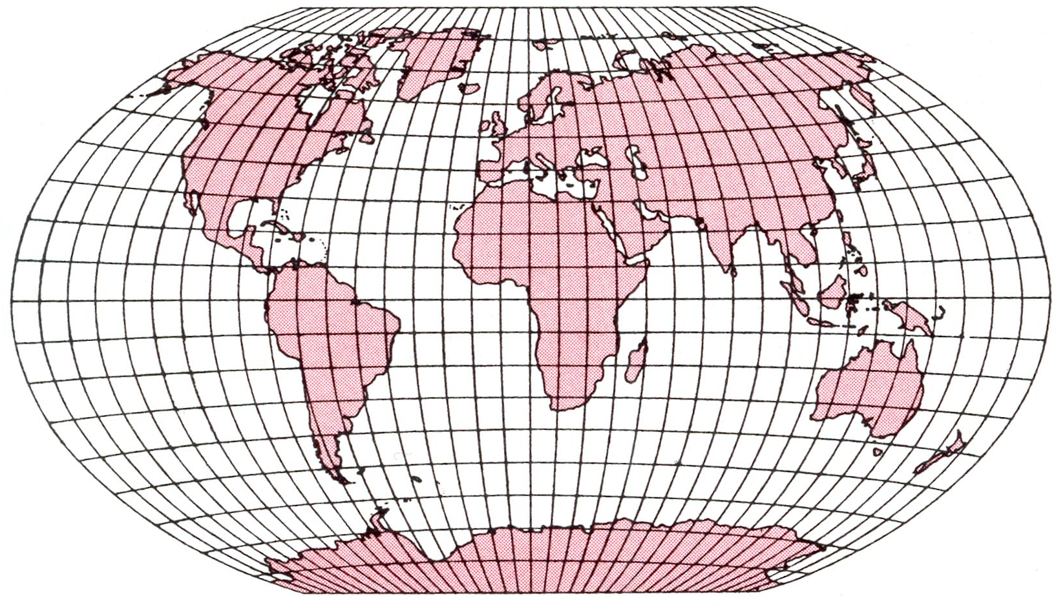
Qgis Workshop – (2) Projektionen, Verzerrungen, Geodäsie
Und nun?
Winkels vermittelnde Projektion (Mischprojektion)
Mittelweg Flächen und Winkeltreue (Vermeidung Randlicher Verzerrungen)

Slide 16
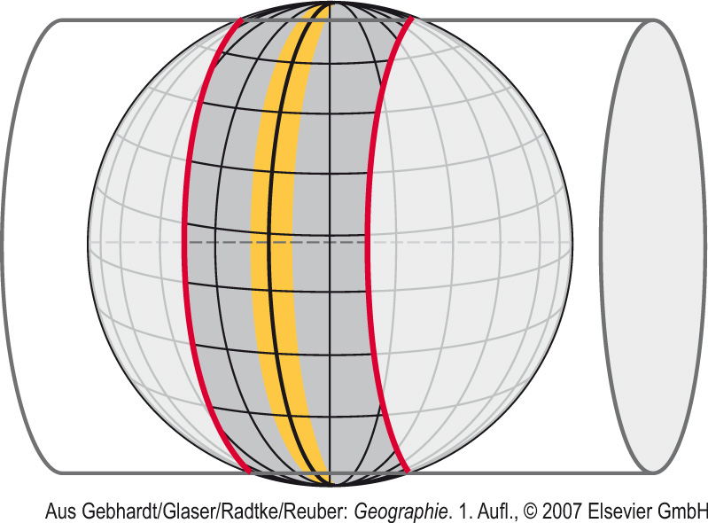
Qgis Workshop – (2) Projektionen, Verzerrungen, Geodäsie
Und nun?
Universal Transversal Mercator (UTM) – System
Winkeltreu
Minimale Verzerrungen
Entfernungen relativ genau
Einschränkungen
Verzerrungen außerhalb der Zone
transversale Mercatorprojektion
(Schnittzylinder)
Bezugsoberfläche: GRS 80

Slide 17
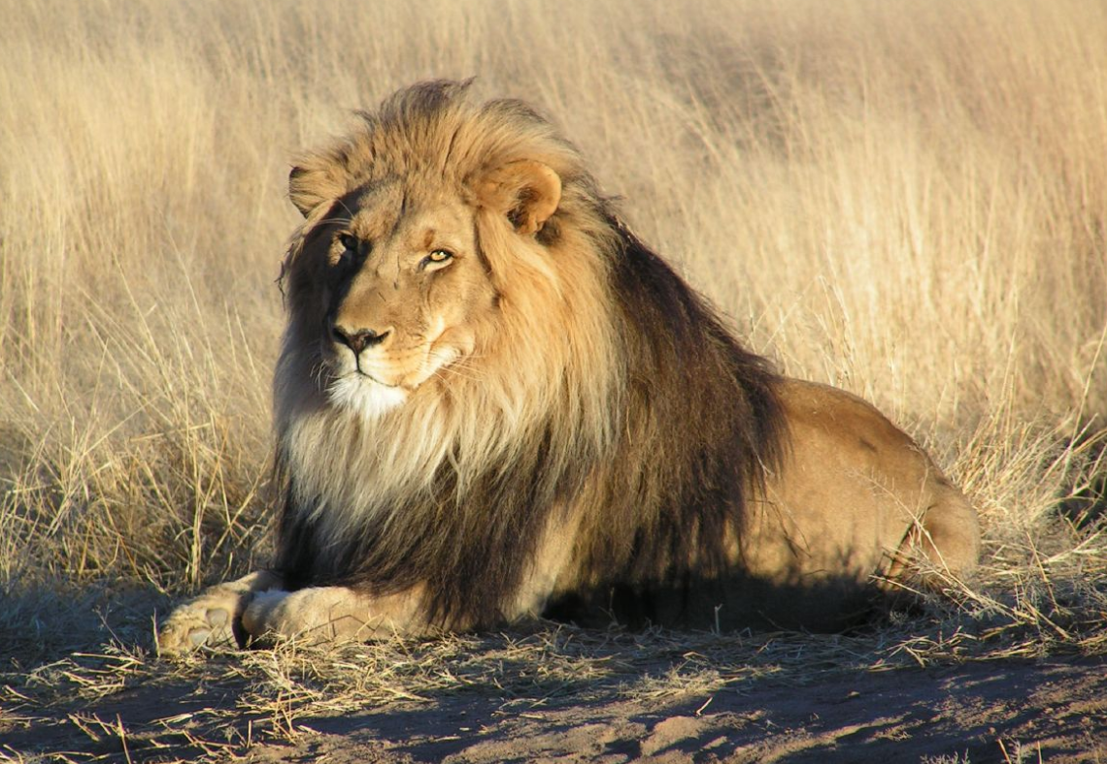
Qgis Workshop – (2) Projektionen, Verzerrungen, Geodäsie
Und nun?
Das ist ein Löwe
Ist einfach so

Slide 18
Qgis Workshop – (2) Projektionen, Verzerrungen, Geodäsie
Und nun?
Für Deutschland ist UTM 32 mit GRS80 die sinnvollste Projektion
Weltkarten und interaktive Karten (GoogleMaps) verwenden
„Pseudo-mercator“
Das reicht schon.

